Slide 1
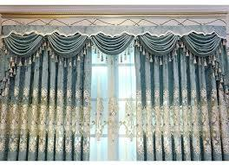

Slide 2
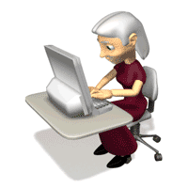
স্বাগতম

Slide 3
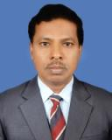
পরিচিতি
মোঃ জাকির হোসেন
এম.এসসি (গণিত).এম.এড
প্রধান শিক্ষক
পাথালিয়া কে. এ. উচ্চ বিদ্যালয়
কালিহাতী, টাঙ্গাইল ।
মোবাইল : ০১৭১৬০১৯৯৮০
E-mail: zhossain20@gmail.com
শ্রেণি : ৬ষ্ঠ
বিষয় : তথ্য ও যোগাযোগ প্রযুক্তি
অধ্যায় : প্রথম (পাঠ-1)
সময় : ৫০ মিনিট
তারিখ : …/…/২০২০

Slide 4
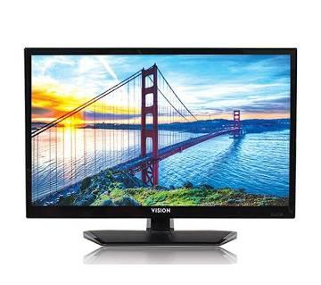
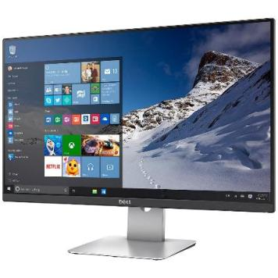
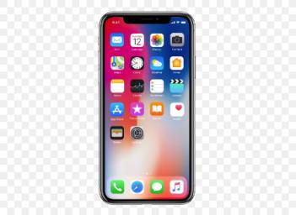

Slide 5
আজকের পাঠ
তথ্য ও যোগাযোগ প্রযুক্তি পরিচিতি

Slide 6
পাঠ শেষে শিক্ষার্থীরা…
তথ্য ও যোগাযোগ প্রযুক্তি কী তা বর্ণনা করতে পারবে ।
তথ্য ও যোগাযোগ প্রযুক্তিতে ব্যবহৃত হয় এমন যন্ত্র চিহ্নিত করতে পারবে।
তথ্য ও যোগাযোগ সংশ্লিষ্ট যন্ত্রের ব্যবহার ব্যাখ্যা করতে পারবে।

Slide 7
এসো একটি ভিডিও দেখি

Slide 8
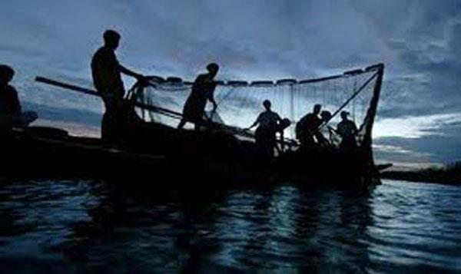
নিচের ছবিটি লক্ষ্য কর

Slide 9
একক কাজ
কোন যন্ত্রের সাহায্যে সাগরে দ্রুত ঝড় বৃষ্টির সংবাদ পাওয়া যায়?

Slide 10
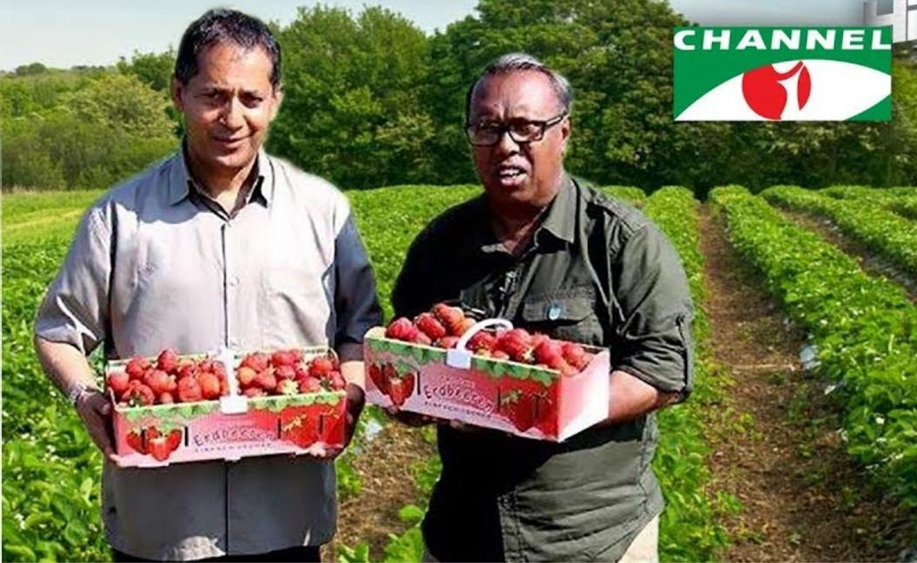
ছবিতে আমরা কি দেখছি?

Slide 11
জোড়ায় কাজ
কোন যন্ত্রের সাহায্যে কৃষক জ্ঞান অর্জন করে কৃষি কাজে উন্নতি সাধন করতে পারে বর্ণনা কর।

Slide 12
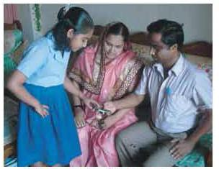
মোবাইলের সাহায্যে
এসএমএস করে
পরীক্ষার ফলাফল জানা যায়।

Slide 13
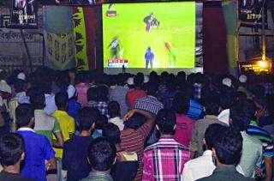
ছবিতে আমরা কী দেখছি?

Slide 14
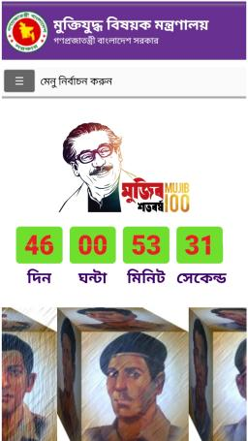
ছবিতে আমরা কী দেখছি?

Slide 15
দলীয় কাজ
পাঁচটি তথ্য ও যোগাযোগ প্রযুক্তি সংশ্লিষ্ট যন্ত্রের নাম লিখ ।
মোবাইলের সাহায্যে কী কী কাজ করা যায়?

Slide 16
মূল্যায়ন
১। কোন যন্ত্রের মাধ্যমে সাগরে জেলেরা আবহাওয়া সংবাদ জানতে পারে?
২। কোন যন্ত্রের সাহায্যে এসএমএস করে পরীক্ষার ফলাফল জানা যায়?
৩। ইন্টারনেটের মাধ্যম্যে আমরা কী জানতে পারি?

Slide 17
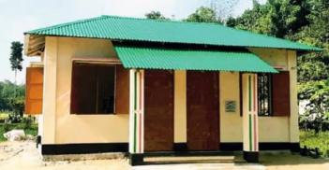
বাড়ির কাজ
কয়েকটি তথ্য ও যোগাযোগ প্রযুক্তির নাম ও কাজ লিখ।

Slide 18
ধন্যবাদ

